Slide 1
学校教員様向け

Slide 4
※
※事前に学校審査にて１学級５点程度に絞り込んで応募いただければ幸いです。

Slide 5
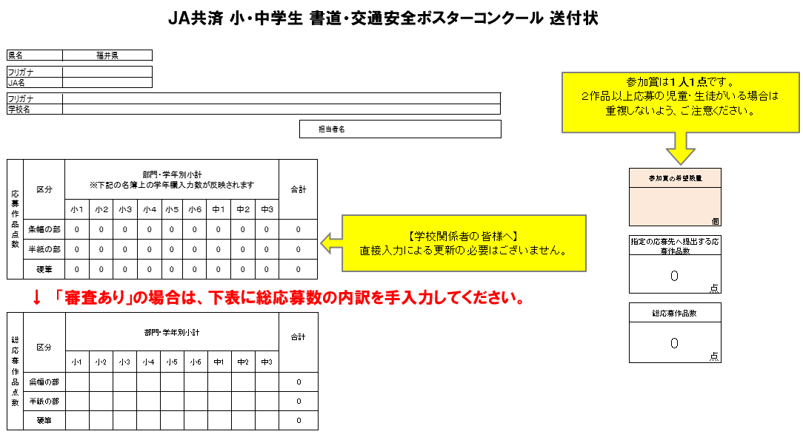
【学校審査ありの場合】
応募作品に同封いただく送付状の作成を行います。応募作品点数は、応募者名簿の学年欄入力数が自動反映されます。参加賞は１人１点とし、希望数量を手入力してください。
【学校審査ありの場合】
総応募数の内訳も手入力にて報告してください。

Slide 7
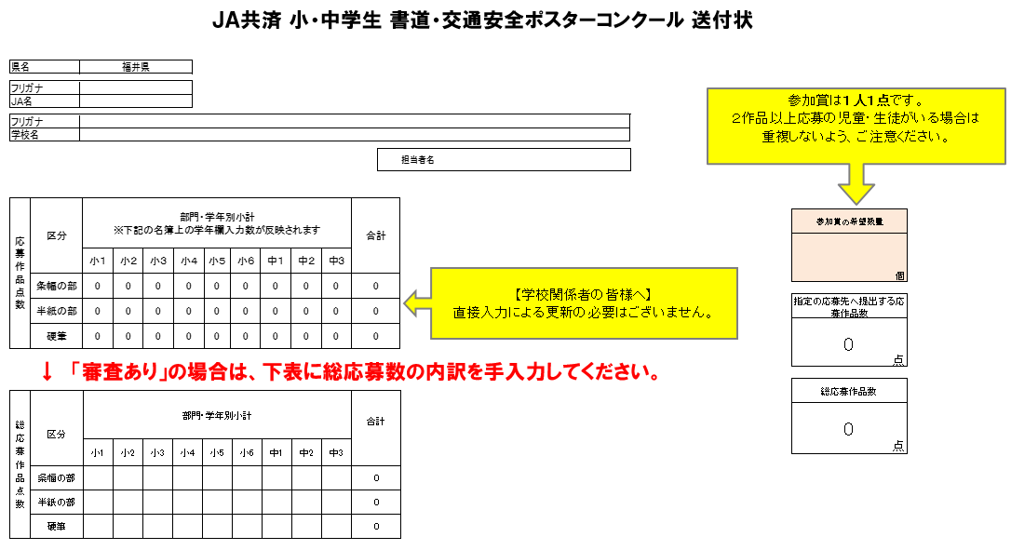
※シートはデータ上から削除しないようお願いいたします。
送付状
作品応募時に同封いただく「送付状」の作成シートになります。

Slide 8
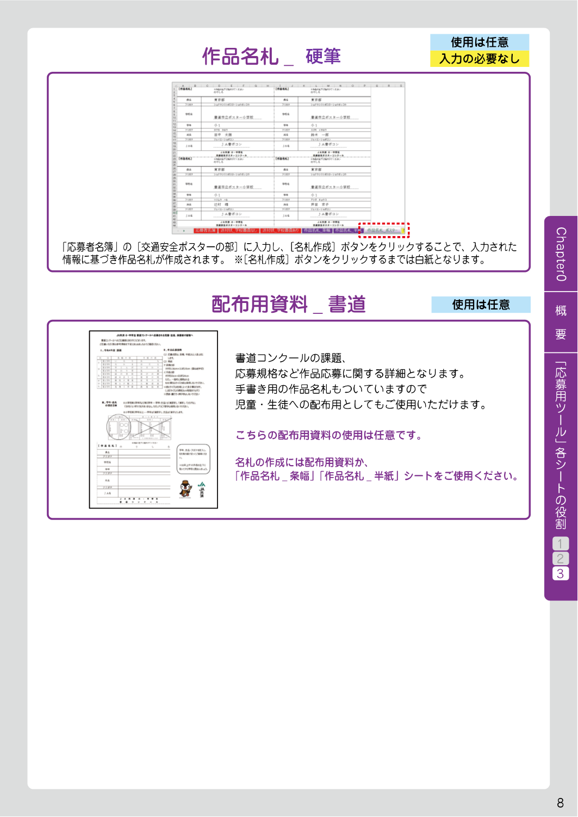
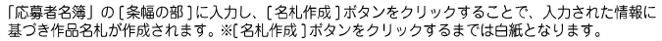
硬筆の部

Slide 9
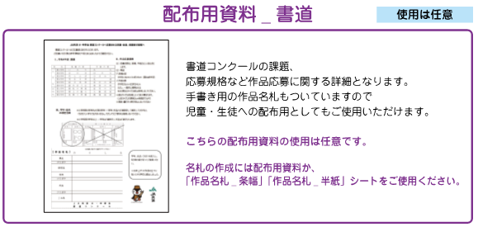
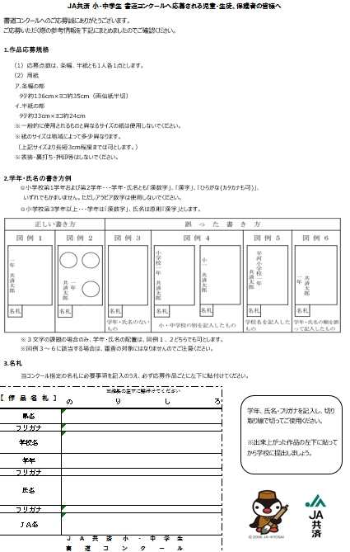

硬筆
名札の作成には配布用資料か、
「作品名札_条幅」「作品名札_半紙」「作品名札_硬筆」
シートをご使用ください。

Slide 11
「応募用ツール」は、
「JA共済書道コンクールホームページ」から
ダウンロードしてください。
ＪＡ共済 全国小・中学生 書道・交通安全ポスターコンクール
（ＨＰ－「応募方法」－日本地図から「福井」を選択）
検索

Slide 14
硬筆
硬筆
硬筆の部
硬筆

Slide 15
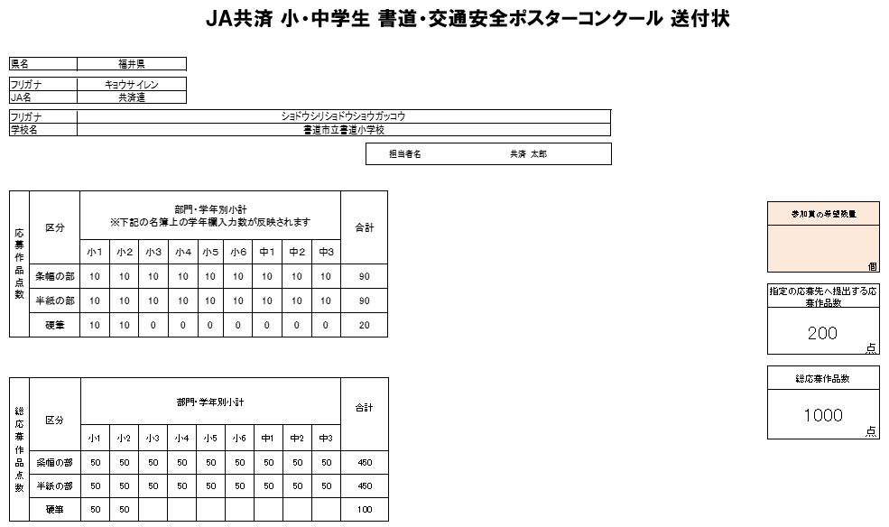
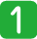
送付状
自動的に反映されます
自動的に反映されます
3
自動的に反映されます
２
2
1
2
２
■ 学校審査なしの場合
「応募者名簿」シートへ入力した［県名］［ＪＡ名／フリガナ］
［学校名／フリガナ］［担当者名］［応募作品点数］の情報が自動反映されます。
２
■ 学校審査ありの場合
上記の自動反映に加えて、［部門・学年別小計］の箇所に各学年の総応募数の内訳をご入力ください。
※総応募数内訳は、学校審査で選出された作品・選出されなかった作品を合算した数字を入力してください。
※各学年の総応募数内訳を入力いただくと自動で「合計」と「総応募作品数」が更新されます。
1
2
3

Slide 16
硬筆

Slide 17
書道/硬筆

Slide 18


Slide 21

最寄りのＪＡへご提出ください。
直接全共連福井県本部へ送付する場合は、下記まで送付ください。
〒910-8688
福井県福井市大手３丁目2-18
ＪＡ共済連福井普及事業部書道コンクール係宛
電話番号：0776-27-8273

Slide 22
福井県本部 普及事業部のメールアドレス
20-fukyujigyoubu@ja-kyosai.or.jp
【書道コンクール】●●学校 応募データの送付
【書道コンクール】●●学校 パスワードの送付

